Slide 1

WWM

Slide 2
Inhalt
Auftrag/Problemstellung
Lösungsidee
Zeitplan
MVC
Ist-Zustand
Demonstration
Model
Controller
View
Fazit

Slide 3
Auftrag/Problemstellung
Programmieren des Spiels „Wer wird Millionär“
Qt-Entwicklunsumgebung
Qt-Gui
C++
Original Spielregeln
Grafiken und Bilder wie im Original
Fragenkatalog ➔ Datenbank

Slide 4
Zeitplan
Task | Assigned to | Time
Orientierung, Planung | alle | 1
Details der Umsetzung entscheiden | alle | 1
Besprechung MVC Prinzip | alle | 3
Klasssendiagramme | alle | 2
Implementierung Model | Christoph | 6
Implementierung Controller | Mark | 6
Implementierung View | Jan | 6
Zusammenfügen | alle | 2
Refactoring | alle | 1

Slide 5
MVC (Techn. Plan)

Slide 6
Lösungsansatz Ist Zustand
Für MVC Pattern entschieden.
Model hält Spielstand
Controller kk
GUI soll skalierbar sein

Slide 7
Demonstration

Slide 8
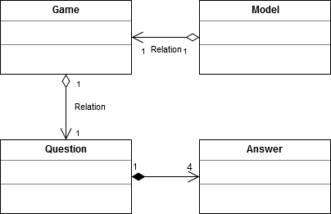
Model

Slide 9
Model
Attribut:
→activeGame: Game*
Methoden:
→quitGame()
→startNewGame()
→isProgrammrunning()
→terminateProgramm()

Slide 10
Game
Attribute:
→curQuestion: Question*
→roundCounter: int
Methoden:
→getCurquestion(): Question*
→evaluateAnswer()
→startNewGame(): Game*

Slide 11
Question
Attribute:
→question: string
→answereA: Answere*
Methoden:
→getQuestion()
→getAnswereA()
→pullNewQuestion(): Question*
→CSV-Reader

Slide 12
Ausblick
Einfache Erweiterbarkeit
→Datenbank statt CSV-Reader

Slide 13
Controller

Slide 14
Was Funktioniert was nicht?

Slide 15
Ausblick

Slide 16
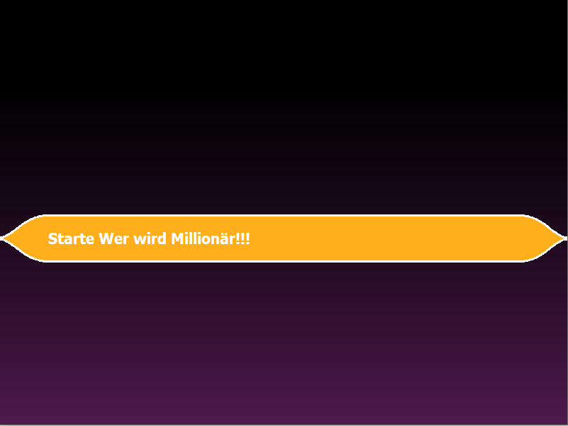
View

Slide 17
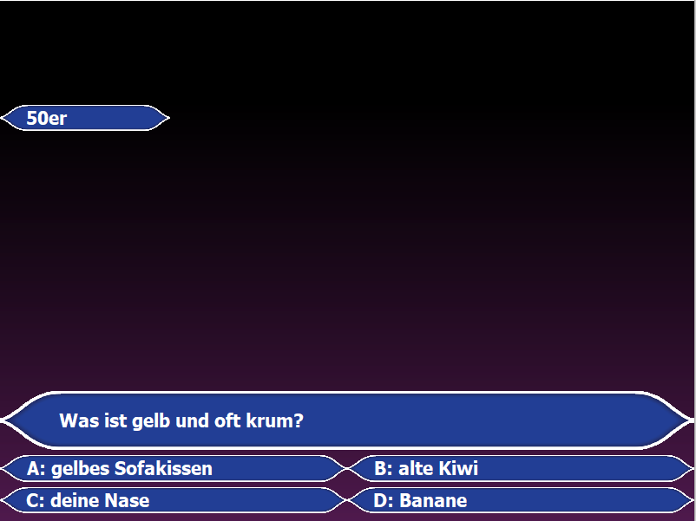
View

Slide 18
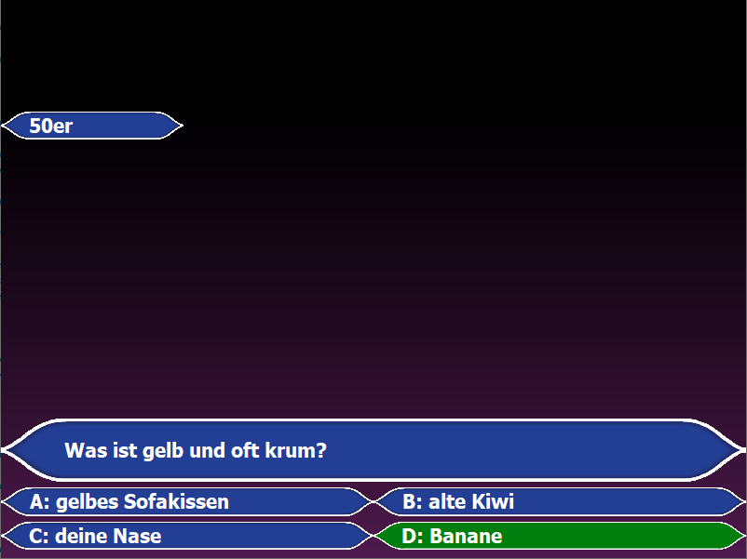
View

Slide 19
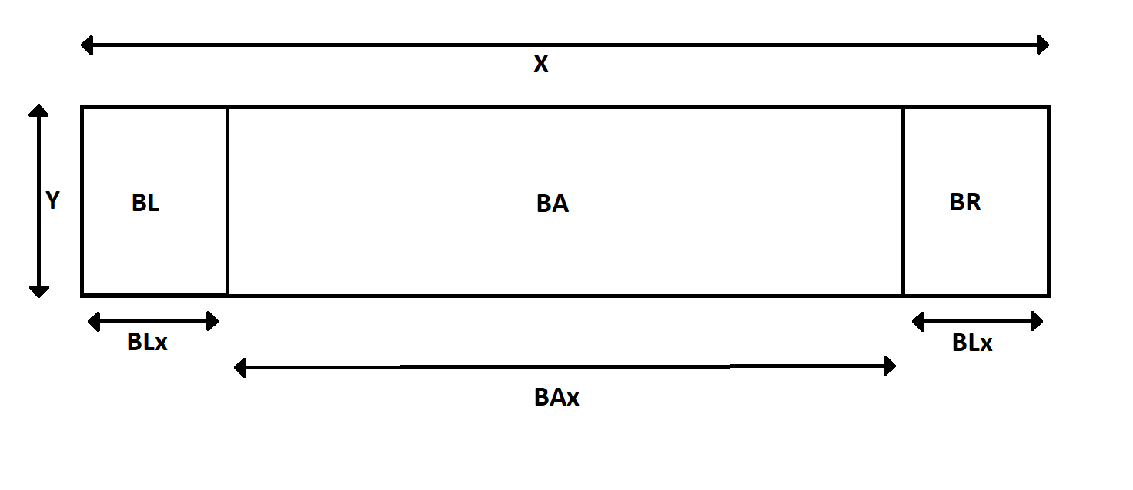
Button Darstellung

Slide 20
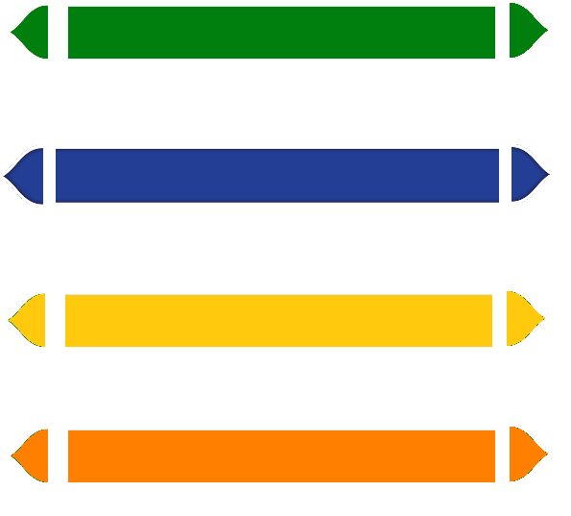
Button Darstellung

Slide 21
Was Funktioniert?

Slide 22
Ausblick

Slide 23
Fazit

